Slide 1
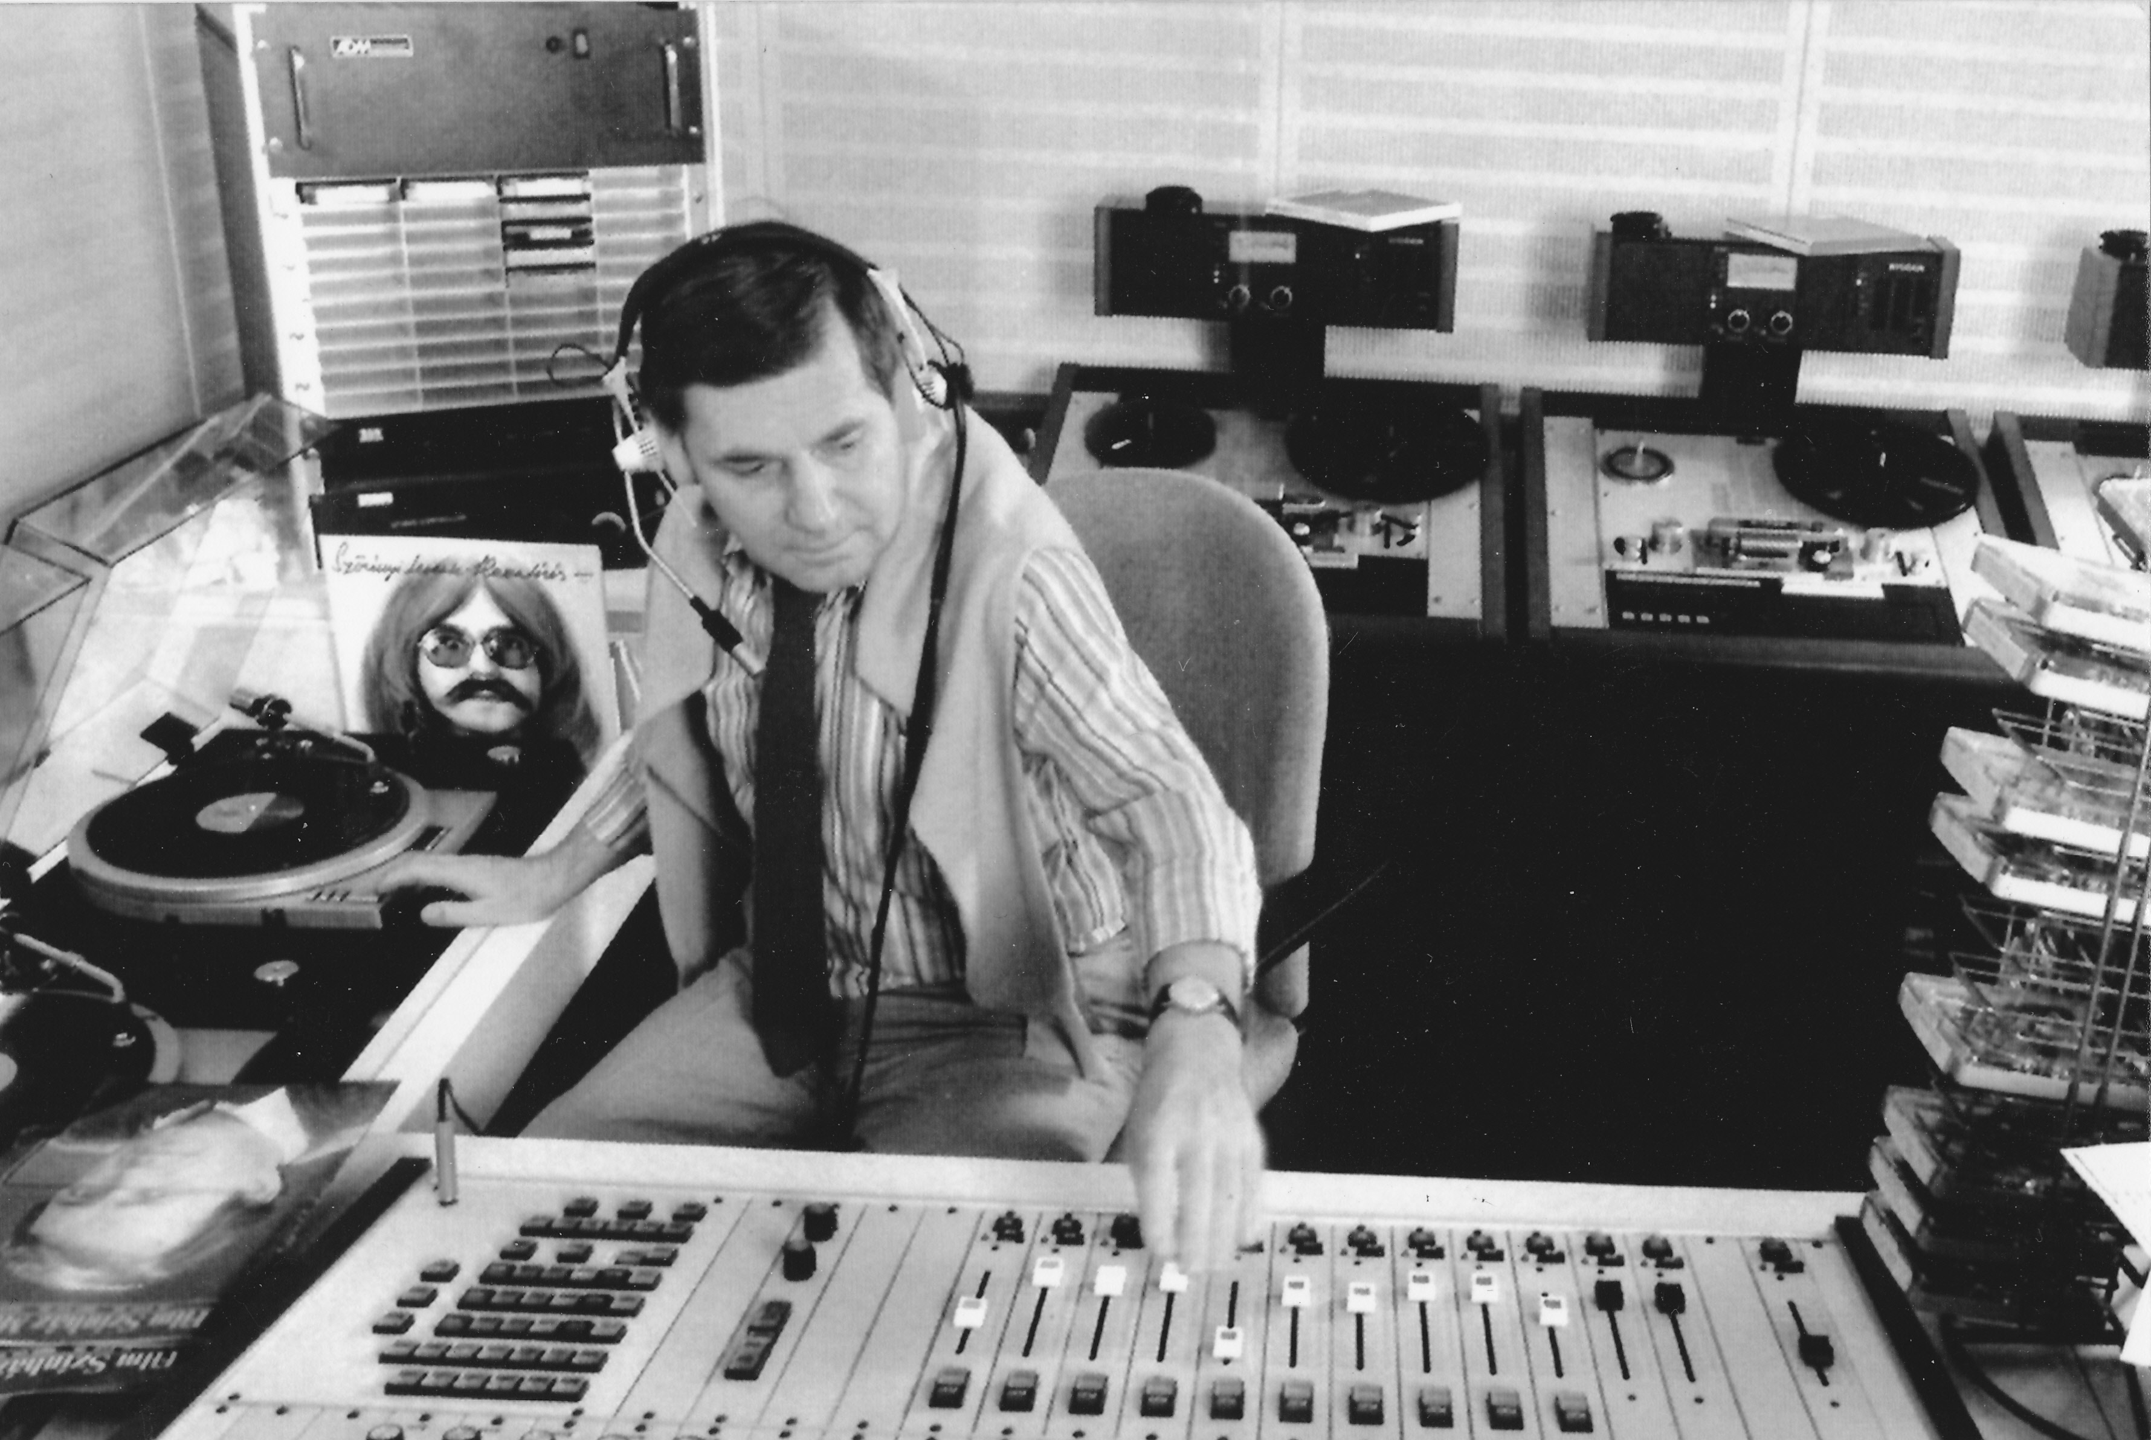
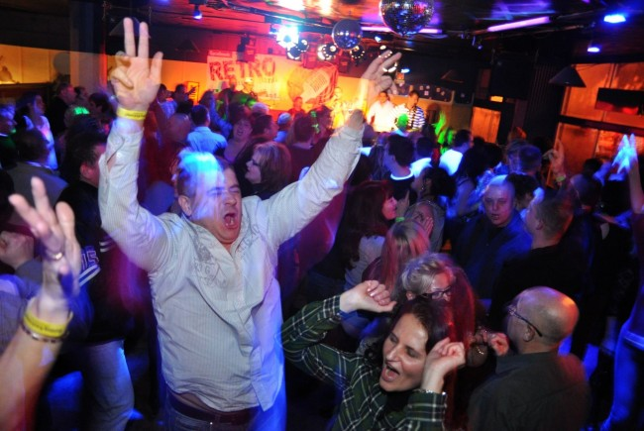
The Rolling Stones - Angie
The Kinks - Lola
Uriah Heep - Lady in Black
AC-DC - Who Made Who
TEENAGER
3.
Retro
Party
Guess Who - American Woman
Black Sabbath - Paranoid
Led Zeppelin - Whole Lotta Love
Pink Floyd - Another Brick in the Wall
Play
Stop
kisspista

Slide 2







¿Te ha gustado?
Puedes ver más entrando
Aquí
Además puedes recibir powerpoints en tu correo electrónico suscribiéndote aquí:

